Slide 1
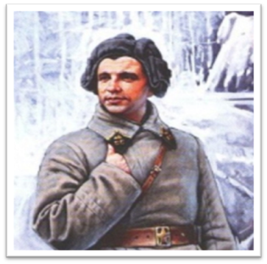
75-летию Великой Победы посвящается
Поклонимся
за тот великий бой…

Slide 2
Имя Героя - школе
Дмитрий Федорович ЛАВРИНЕНКО

Slide 3
Страна и живущие в ней люди всегда должны помнить своих героев. Имя одного из них, Дмитрия Федоровича Лавриненко, советского танкового аса, гвардии старшего лейтенанта, заслужившего в кровопролитных боях за Родину наивысшее воинское звание Героя СССР, присвоено нашей школе.

Slide 4
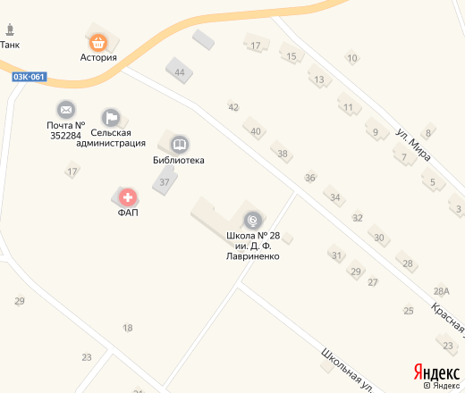
Происхождение героя
По одной из версий 1(14) октября, а по другой – 10 сентября 1914 г., в станице Бесстрашной (Краснодарский край) в семье Федора Прокофьевича и его жены Матрены родился сын - Лавриненко Дмитрий Федорович. Биография этого человека чрезвычайно насыщена событиями, несмотря на то, что он погиб, когда ему было всего 27 лет.
Его отец был кубанским казаком и воевал в Первую мировую. После Октябрьской революции стал красногвардейцем. В одном из боев он геройски погиб, сражаясь с белоказаками. Мать Дмитрия – Матрена Прокофьевна – была активной женщиной и после прихода советской власти вступила в ряды ВКП(б). Она занимала пост председателя стансовета в одном из хуторов Армавирского района. После гибели супруга она воспитывала сына одна.

Slide 5
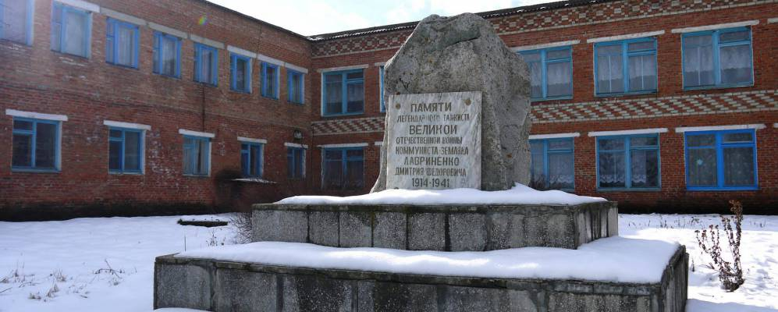
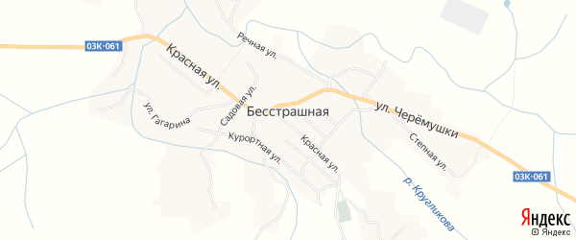

Slide 6
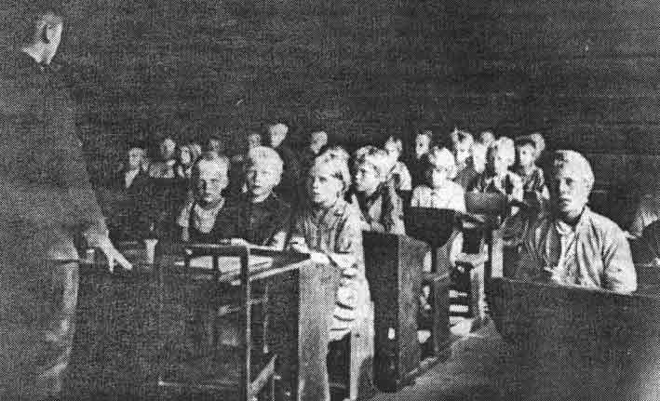
Дмитрий Лавриненко учился в школе крестьянской молодежи в ст. Вознесенской и окончил ее в 1931 г. После этого он продолжил свое образование на учительских курсах в г. Армавире. В течение двух лет он обучал детей на хуторе, где председательствовала его мать. Именно с его легкой руки в сельской школе появился драмкружок, а затем и струнный оркестр. Кроме того, он также являлся организатором нескольких спортивных секций. По словам хорошо знавших его людей, дети просто обожали своего учителя, который обычно вел занятия в двух классах одновременно.

Slide 7
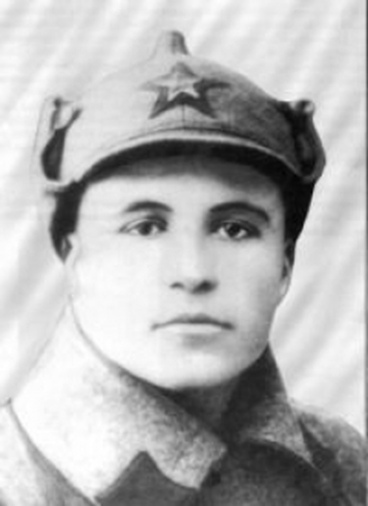
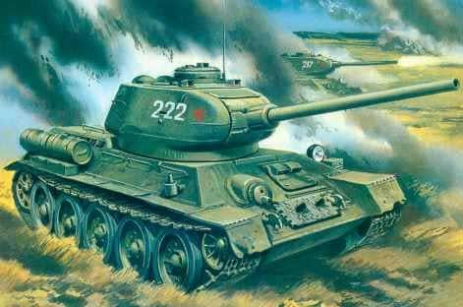
Курсант
Все вокруг замечали его необыкновенную любовь к технике. Он все время старался как можно больше узнать о ней и быстрее освоить. Кроме того, на занятиях по огневой подготовке он всегда стрелял на отлично практически из любого вида оружия. Именно поэтому друзья его прозвали Снайперским глазом.
В 1934 г. Дмитрий решил добровольно пойти в армию, где изначально был направлен в кавалерию. Через четыре года по сокращенной программе он прошел обучение в Ульяновском бронетанковом училище. Как позже вспоминали его однокурсники, будущий танковый ас Дмитрий Лавриненко был скромным, исполнительным, трудолюбивым и умным командиром. Все экзамены он сдавал легко, и в этом ему, по-видимому, помогала его предыдущая специальность.

Slide 8
95 лет назад, в станице Бесстрашной на Кубани, 10 сентября 1914 года родился Дмитрий Федорович Лавриненко.
В 1931 году окончил школу в станице Вознесенской После окончания трехмесячных педагогических курсов работал учителем в начальной школе хутора Сладкого.
В 1934 году Лавриненко подал заявление о своем желании служить в рядах Красной Армии. Год прослужил в кавалерии, а затем был зачислен в Ульяновскую танковую школу. В мае 1938 года младший лейтенант Лавриненко участвовал в походе в Западную Украину, а в июне 1940 года в походе в Бессарабию.
Начало Великой Отечественной войны лейтенант Дмитрий Лавриненко встретил у границы в должности командира взвода 15-й танковой дивизии на Западной Украине.
В сражении под Мценском 6 октября 1941 года во время боя танковая группа Лавриненко, состоявшая из четырех танков Т-34, решительно атаковала колонну немецких танков. В этом бою экипаж лейтенанта Лавриненко уничтожил 4 немецких машины и не понес потерь.
9 октября в бою Дмитрию Федоровичу удалось одному отразить атаку 10 немецких танков и сжечь один из них.
К 11 октября на счету Лавриненко имелось уже 7 танков, Вместе с машинами уничтожалась и немецкая пехота. С конца октября танковая бригада вела бои на волоколамском направлении.
7 ноября его группа из трёх танков Т-34 и трёх танков БТ-7 вступила в бой с 18 вражескими танками, уничтожив 7машин. Вскоре танк старшего лейтенанта Лавриненко в упор из засады расстрелял с фланга колонну из 18 танков, уничтожив 6 из них.
19 ноября во встречном бою было подбито ещё семь танков. В тот же день, в деревне Гусенево старший лейтенант Лавриненко был свидетелем гибели командира 316-й стрелковой дивизии генерала И.В. Панфилова. Его танк находился неподалеку от КП Панфилова

Slide 9
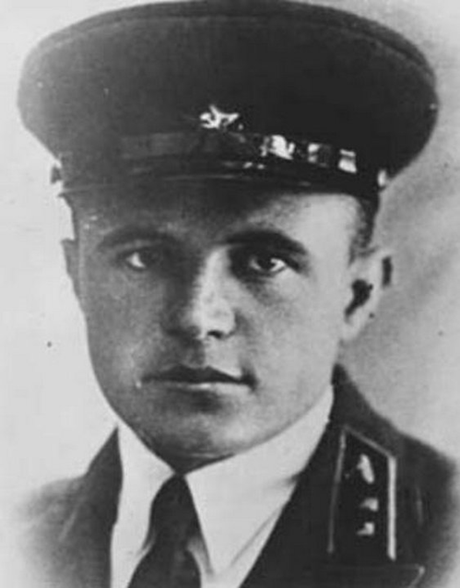
Боевой опыт
Первый военный поход Дмитрия Лавриненко состоялся в 1939 г., и это была Западная Украина, а через год – Бессарабия. Великую Отечественную Лавриненко встретил в звании лейтенанта. Он был командиром танкового взвода 15-й дивизии, входившей в состав 16-го мехкорпуса. Надо сказать, что это воинское подразделение довольно долго не вступало в бой, а только отходило вглубь страны, теряя по дороге свою материальную часть, постоянно выходившую из строя. Не имевшие своих машин танкисты в участившихся со временем стычках с врагом использовались как простые пехотинцы. Командование быстро поняло свою ошибку и издало приказ об отзыве наиболее квалифицированных танковых кадров, в числе которых был и Дмитрий Лавриненко.

Slide 10
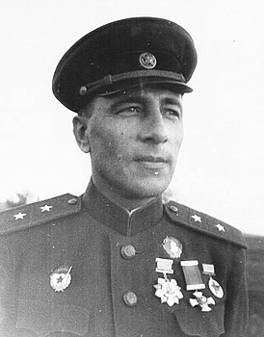
Танкист от бога, он попал на службу в 4-ю танковую бригаду под командованием полковника М. Е. Катукова. В это время на вооружение армии стали поступать новые модели танков Т-34 и КВ. Их начал выпускать Сталинградский тракторный завод. Ст. лейтенанта Лавриненко назначили командиром танкового взвода, которому достались Т-34. В октябре бригада приняла участие в боевых действиях вблизи Мценска против одной из механизированных групп немецкого генерал-полковника Г. Гудериана. Именно здесь экипаж Лавриненко и открыл счет подбитым им вражеским танкам. В первом же бою, состоявшемся 6 октября, были уничтожены четыре боевых машины противника.
К сожалению, не существует точных данных насчет количества танков, уничтоженных экипажем Дмитрия Лавриненко в сражениях под Мценском. По разным источникам, эта цифра колеблется от 7 до 19 машин. Такая неточность объясняется тем, что в то время особо никто не занимался подсчетом подбитой немецкой техники.

Slide 11
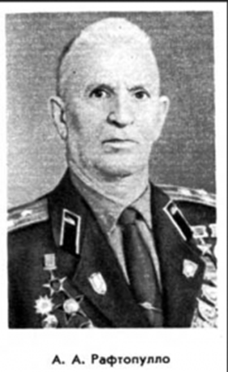
Из воспоминаний Героя Советского Союза полковника в отставке Анатолия Рафтопулло:
«Когда противник вклинился в нашу оборону на правом фланге, комбриг выслал на помощь пехотинцам группу из четырех танков под командованием Лавриненко. Я увидел, как вспыхнуло несколько машин врага, остальные попятились. Танки Лавриненко исчезли так же внезапно, как и появились, но через несколько минут показались левее, из-за пригорка. И снова их пушки сверкнули огнем. За несколько стремительных атак группа уничтожила 15 гитлеровских танков».

Slide 12
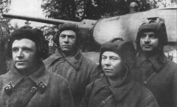
Легендарный экипаж Лавриненко

Slide 13
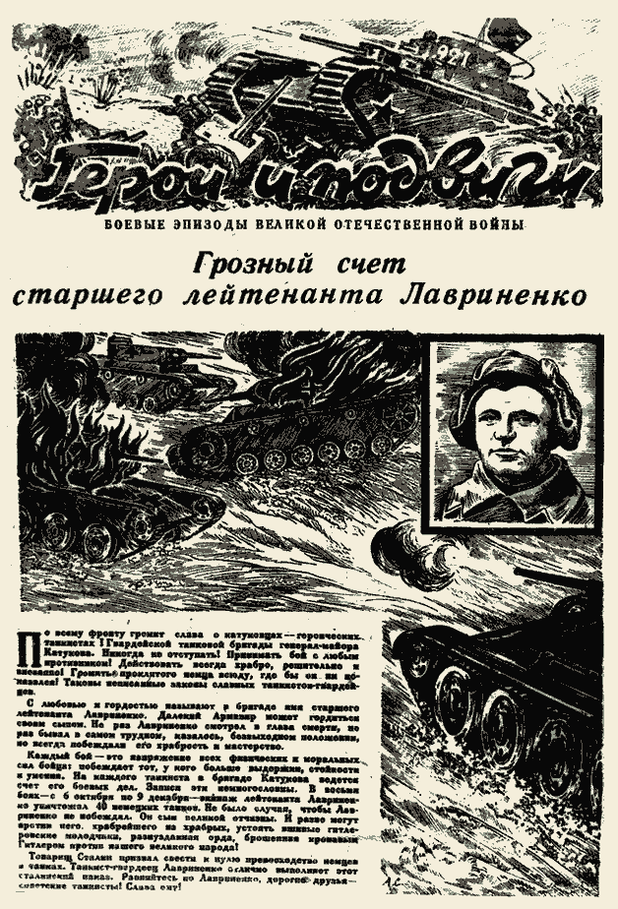
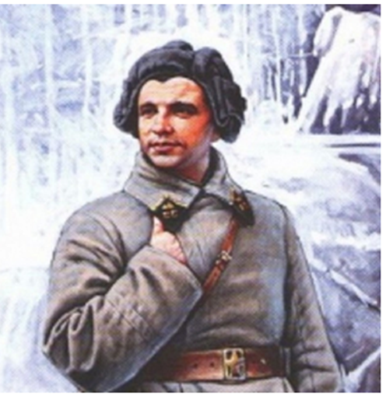

Slide 14
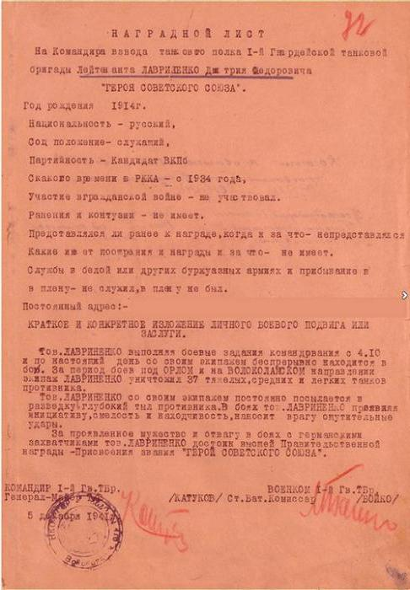
Необходимо отметить, что доблестные заслуги Д. Ф. Лавриненко перед Отечеством были признаны не сразу. Незадолго до гибели танкиста, а именно 5 декабря 1941 г., он был представлен к званию Героя Советского Союза генерал-майором 1-й Гвардейской танковой бригады М. Е. Катуковым, но по каким-то причинам так и не был награжден. Только 22 декабря его уже посмертно удостоили ордена Ленина.

Slide 15
К 5 декабря 1941 года, когда Лавриненко был представлен к званию Героя Советского Союза, на его счету было 47 уничтоженных немецких танков.
Свой последний, 52 танк, Лавриненко уничтожил в боях на подступах к Волоколамску 18 декабря 1941 года.
Звания Героя ему не дали, а наградили орденом Ленина. Правда, к тому времени его уже не было в живых.
После боя полковник Н.А. Чернояров, командир 17-й танковой бригады, также входившей в состав подвижной группы Катукова, вызвал Лавриненко к себе. Доложив полковнику обстановку, Лавриненко направился к своему танку. Но, не дойдя до него нескольких шагов, вдруг упал в снег. Маленький осколок мины оборвал жизнь Дмитрия Федоровича Лавриненко, самого "эффективного" танкиста Красной Армии.
Он участвовал в 28 схватках. Трижды горел в танке. Уничтожил 52 танка противника (немецких танков) всего за 2,5 месяца боев!
В мае 1990 года Указом Президента СССР от 5 мая 1990 года за мужество и героизм, проявленные в боях с немецко-фашистскими захватчиками, Лавриненко Дмитрию Фёдоровичу присвоено звание Героя Советского Союза посмертно («Золотая Звезда» за № 11615).

Slide 16
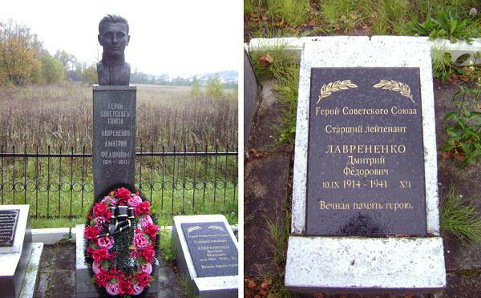

Slide 17
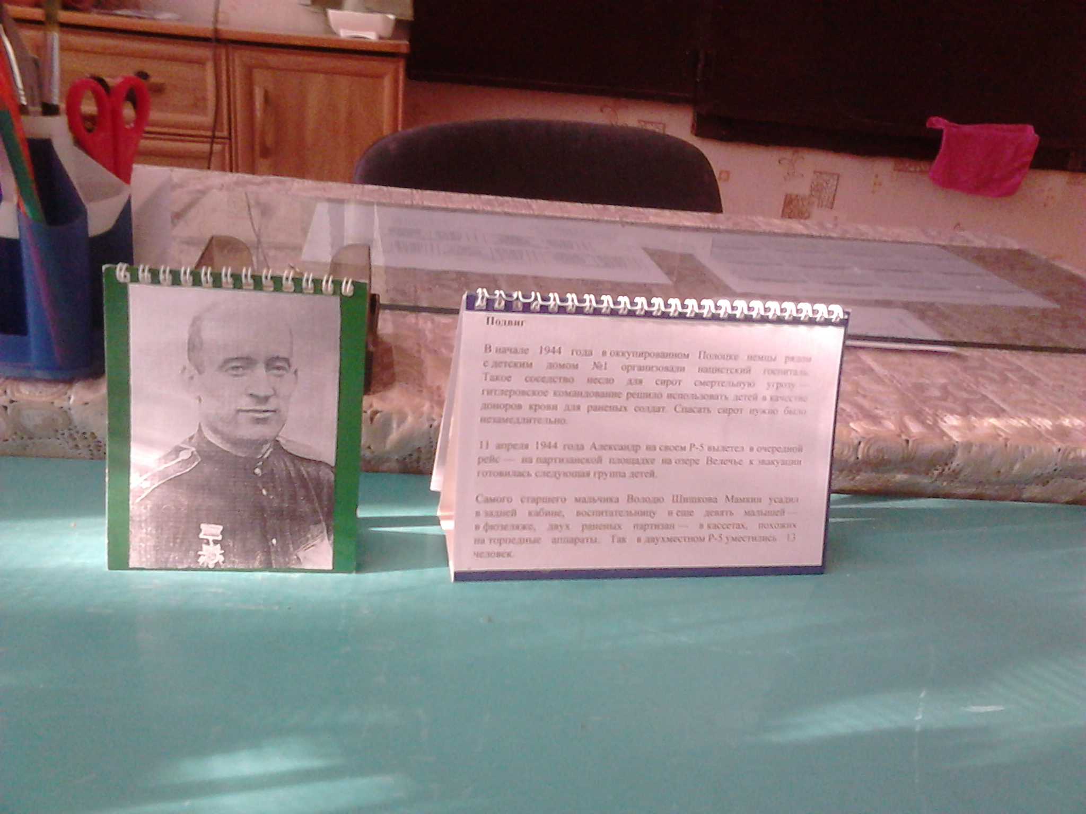
Когда он подвиг совершает, То не заботится ничуть, Узнает кто иль не узнает О нем самом когда-нибудь.

